Slide 1
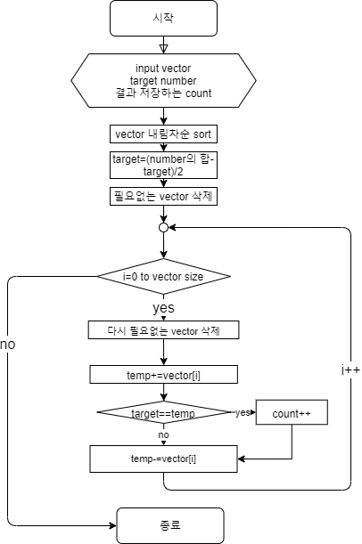
첫 구상 Flow chart
Input vector
Target number
4 | 3 | 1 | 5 | 6
1
2
0
7
5 | 4 | 1
6
5 | 4 | 3 | 1
2
6 | 5 | 4 | 3 | 1
3
1
target = (number의 합 - target)/2
temp=4 count=1
temp=5 count=0
temp=6 count=1
temp=5 count=1
temp=3 count=1

Slide 2
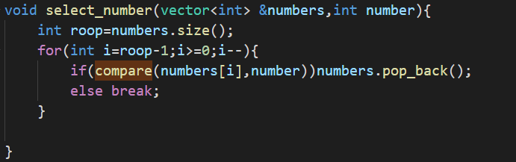
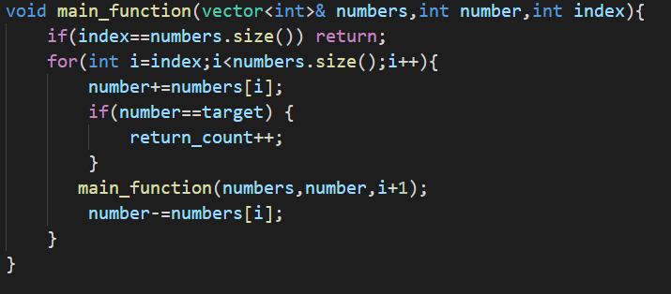
구상 후 Flow chart

